Slide 1
克隆之谜
克隆之谜

Slide 2
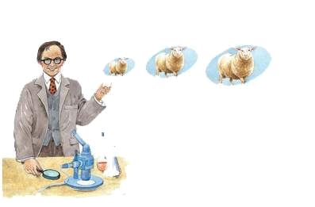
看课题，同学们有什么问题？
(1)克隆是什么 ?
(2)克隆之谜在哪里?
(3)克隆有什么作用?

Slide 3
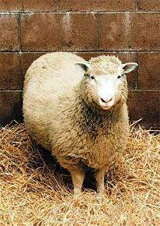
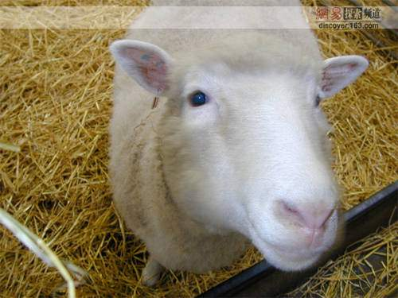

克隆绵羊多利

Slide 4
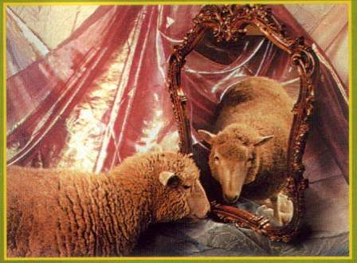
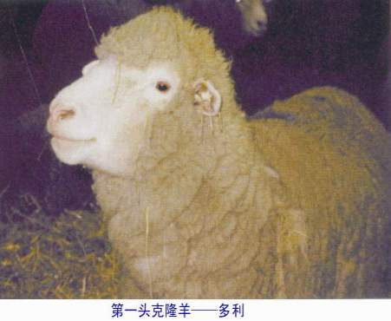

姓名：多利
性别：雌
种族：哺乳纲、牛科、绵羊
生日：1996年7月5日
出生地：苏格兰
基因父亲：无
基因母亲：一只芬多席特六龄
绵羊
线粒体母亲：一只苏格兰黑脸羊
生育母亲：另一只苏格兰黑脸羊
进入社交圈时间：1997年2月23日
子女：生育6名，存活5名
死亡：2003年2月14日
世界首例克隆羊多利

Slide 5
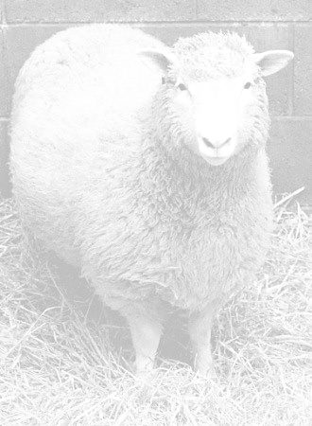
1996年7月 ， 一只名为“多利”的克隆雌性小绵羊在英国诞生，一时在世界引起了轰动、令人类茫然失措，科幻小说里克隆希特勒与克隆人兵团身影仿佛从这只温顺羊羔的背后浮现出来。
在接下来的几年中，一面是实验室里各种克隆动物的屡屡出现，一面是政治会议上禁止克隆人的法规层出不穷。

Slide 6
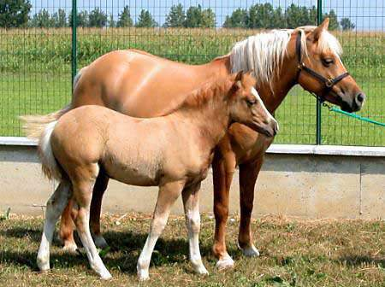
世界上首例克隆马“普罗梅泰亚”在意大利出生。后面是它的“母亲兼姐姐”。
克隆技术的发展

Slide 7
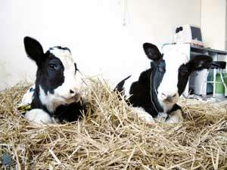
国内首例双胞胎克隆牛

Slide 8
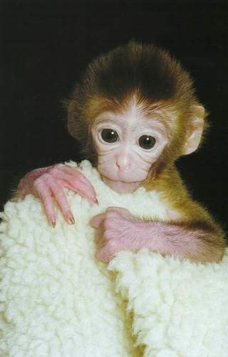
美国克隆成功的雌
性猕猴是世界上首例克
隆成功的灵长目动物

Slide 9
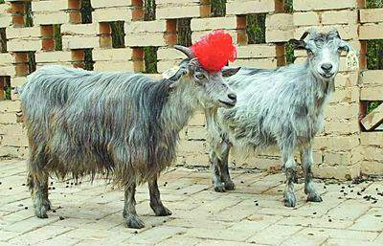
克隆羊“阳阳”（左）和
它的原型“青青”在一起

Slide 10
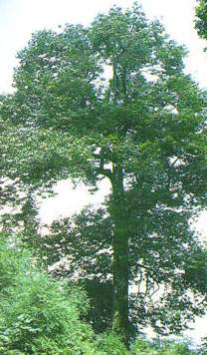
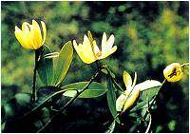
克隆黄心树—峨睦含笑，我国特有品种，国家二级保护濒危品种。

Slide 11
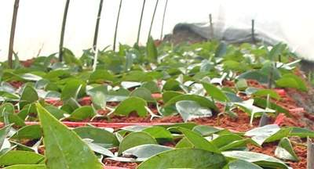
克隆油樟-中国桉叶油

Slide 12
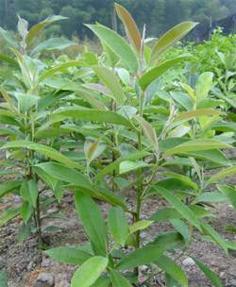
克隆拟单性木兰
国家三级保护濒危品种

Slide 13
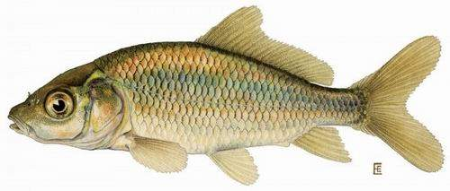
克隆鲤鱼
1963年，一条亚洲鲤鱼被成功克隆;十年之后，科学家童第周又克隆了一条欧洲鲤鱼。

Slide 14
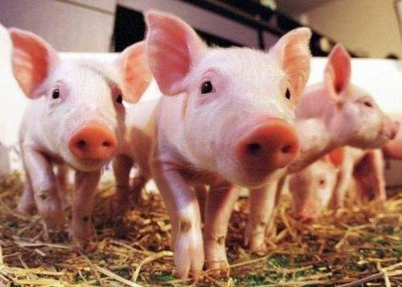
克隆猪
美国实验室引入基因改良猪，使这些克隆猪能够生长出适合人类的器官和细胞组织。此次一共克隆了5头雌性猪，其中最大的一头叫做米莉，它们是2000年美国一家生物公司成功克隆的。

Slide 15
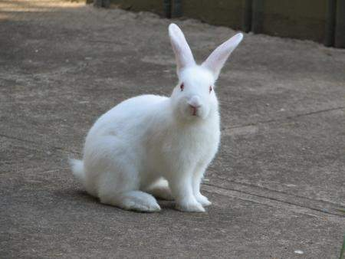
克隆兔

Slide 16
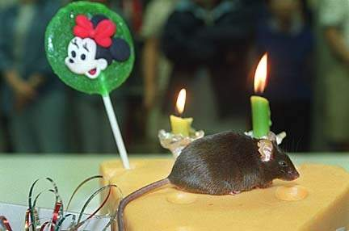
克隆老鼠

Slide 17
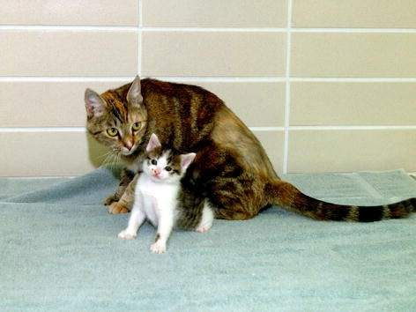
克隆猫

Slide 18
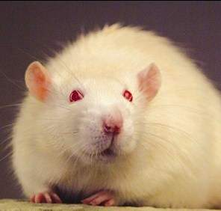
老鼠拉夫尔
2002年，一只叫做拉夫尔的大老鼠终于成功地被克隆，据悉，它经过15次克隆才最终成功。虽然像拉夫尔这样的大老鼠最终可能用于实验室研究，但是大老鼠的克隆技术较难实现，并且大老鼠的克隆对于人类医学研究意义重大。

Slide 19
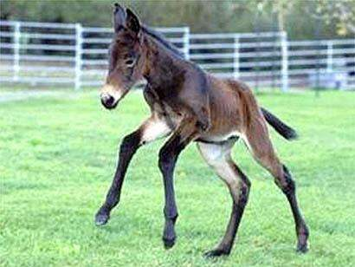
骡子是不能生育的，除非采用克隆技术，2003年，美国爱达荷州研究小组成功地克隆了一只叫做格姆的骡子。据悉，它不仅是第一只被成功克隆的马科动物，而且它也是第一只被克隆的无法生育的动物。

Slide 20
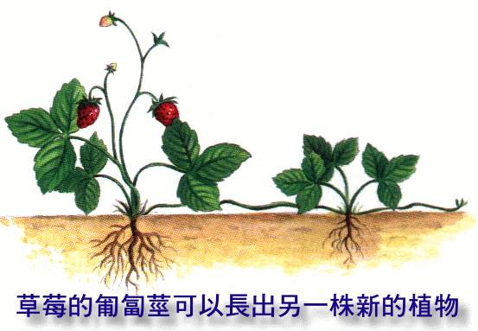
一株草莓依靠它沿地“爬走”的匍匐茎，一年内就能长出数百株草莓苗

Slide 21
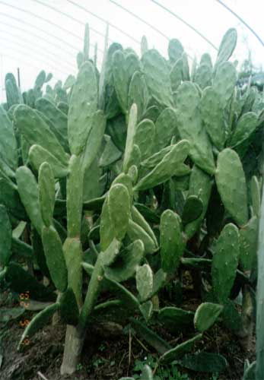
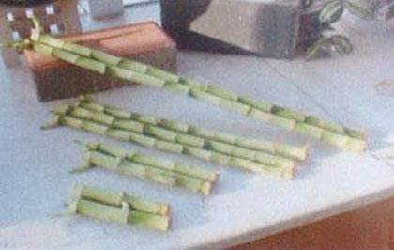
富贵竹插枝即活
仙人掌每块落地就生根

Slide 22
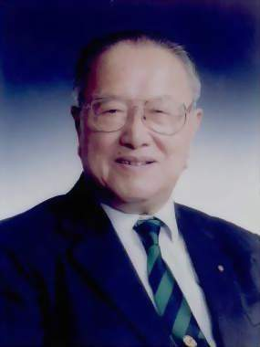
作家简介
谈家桢先生是国际著名遗传学家，我国现代遗传学奠基人之一，是一位杰出的科学家和教育家。
生物学家谈家桢 复旦大学教授
获得首届上海市教育功臣的殊荣

Slide 23
生字词学习

Slide 24

我会认
lì
shǔ
jià
jūn
例
薯
嫁
菌
例子
红薯
出嫁
细菌
Notes:
用鼠标点击生字，依次出现该字的拼音和组词。

Slide 25
我会认
sì
lǜ
yòu
饲
率
诱
饲料
效率
诱导
Notes:
用鼠标点击生字，依次出现该字的拼音和组词。

Slide 26
神奇的克隆
雄性和雌性 生殖细胞 繁殖
微生物细菌 卓有成效 插进
柳树 马铃薯 仙人掌 嫁接 培育
造福 科技成果 需要 蔬菜
家畜 饲养 效率 挽救
濒危物种 濒临灭绝的动物
免遭厄运 调节 生态平衡
软骨 肝脏 心脏 配件 装配
诱人

Slide 27
第一段中引用《西游记》中的故事有什么作用？
用孙悟空“用猴毛变猴”的故事，生动形象地说明了什么是克隆，同时又把科学知识写得饶有趣味，增加了文章的生动性。

Slide 28
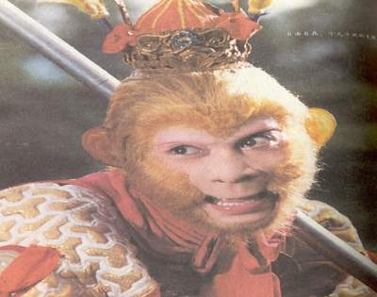
Notes:
导入

Slide 29
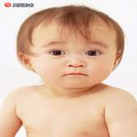
科学技术的进步是一首
悲喜交集的进行曲.
我国克隆技术处于世界领先位置,山东曹县诞生的克隆牛受到生物科学界的好评.
意大利一位妇科医生声称已克隆出一名女婴,受到各国科学家的批评.

Slide 30
阅读训练

Slide 31
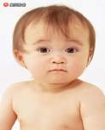
引导学生归纳出三点内容：
第一段（1-2）介绍了什么叫做克隆。
第二段（3-5）分类介绍自然界的克隆现象。
第三段（6-9）神奇的克隆技术正向人类展示它诱人的前景。

Slide 32
1、《西游记》里的孙大圣，紧急关头常常拔下一把毫毛，再吹一口气，毫毛立刻变成了一群和自己一模一样的孙悟空。这当然是神话，不过用今天的科学名词来讲，那就是孙悟空能够快速地克隆自己。
2、我们知道，高等动物一般要通过雄性和雌性生殖细胞的结合，才能繁殖后代，人们把这种繁殖叫做有性繁殖。换句话说，每只动物都有自己的爸爸妈妈。如果不经过两性细胞结合而直接繁衍后代，就叫无性繁殖，也称克隆。

Slide 33
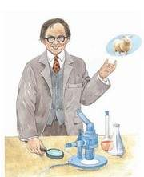

用自己的话是说说什么是克隆？

Slide 34
3、许多植物都有先天克隆的本领。例如，从一棵大柳树上剪下几根枝条插进土里，枝条就会长成一株株活泼可爱的小柳树；把马铃薯切成许多小块种进地里，就能收获许多新鲜的马铃薯；把仙人掌切成几块，每块落地不久就会生根，长成新的仙人掌……此外，一些植物还可以通过压条或嫁接培育后代。凡此种种，都是植物的克隆。

Slide 35
第三部分的第一段的这部分文字的说明内容是什么？
“多利”绵羊的“创造”过程，并揭示了克隆羊成功的重大意义和巨大反响。

Slide 36
“克隆羊”的诞生，为什么在全世界引起了轰动？
一是标志克隆技术的新进展和重大突破。“这个结果证明：动物体中执行特殊功能、具有特定形态的所谓高度分化的细胞与受精卵一样具有发育成完整个体的潜在能力。”
二是它既可以造福人类，又可以给人类造成危害。

Slide 37
6、克隆技术是一项可以造福于人类的科技成果。
7、人们将克隆技术与其他科技成果结合，可以根据需要培育出优质、高产的粮食、蔬菜新品种；也可以培育大量品质优良的家畜，大大提高饲养效率。

Slide 38
8、克隆技术还可以挽救一些濒危物种，让一些濒临灭绝的动物免遭厄运，从而调节大自然的生态平衡。人们利用克隆技术能够培植人体的皮肤进行植皮手术；能够“制造”出人的耳朵、软骨、肝脏和心脏等人体“配件”，一旦病人需要，就能重新“装配”……
9、神奇的克隆技术正向人类展示它诱人的前景。

Slide 39
各国对待克隆人的态度
中国：在2002年2月联合国举行的关于拟定《反对生殖性克隆人国际公约》会议上，中国代表表明了我国立场：反对克隆人不赞成、不允许、不支持、不接受任何克隆人实验，但主张对治疗性和生殖性克隆加以区别。

Slide 40
说说克隆技术的意义何在。
①克隆技术在培育优质、高产的粮食、蔬菜新品种，培育品质优良的家畜等方面有重要意义。
②克隆在保护生态方面有重要意义。
③克隆技术在医学上有意义。

Slide 41
克隆技术造福于人类，这是科学家们的巨大贡献，我们要学习科学家勤于思考，热爱科学的精神。

Slide 42
总结课文
1、齐读全文：课文写了什么，按照什么顺序写的？用了什么说明方法？
2、读了课文，你有什么想法？

Slide 43
课外作业
1、完成课后的练习。
2、课外收集一些有关克隆的知识。

Slide 44
巩固练习

Slide 45
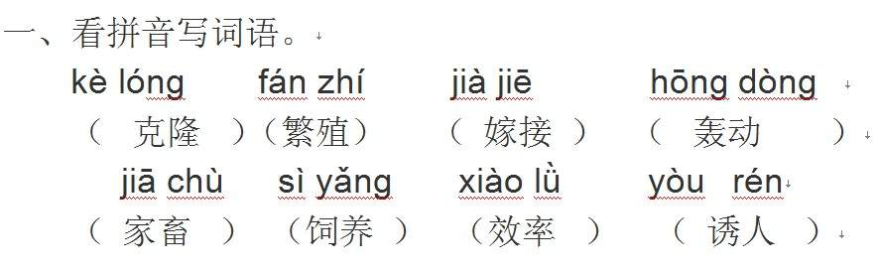

Slide 46
阅读。
《西游记》里的孙大圣，紧急关头常常（拔）下一把（毫）毛，（再）吹一口气，毫毛立刻变成了一群和自己一模（ mú）一样的孙悟空。这当然是神话，不过用今天的科学名词来讲，那就是孙悟空能够快速地克隆自己。

Slide 47
1、请划去括号中不正确的字和读音。
2、能用自己的话简单地说说什么是克隆吗？
变出一个和自己一样的人来_______________________________________________
3、课文明明是向我们讲述现代科技--克隆技术的，为什么在一开头却写了孙大圣的本领呢？你认为这样写有什么好处，请写下来：
__ 用故事开头很吸引人。

Slide 48
五、小练笔。
阅读下面这段话，注意下面划横线的词语，体会句子表达上的特点，然后仿写句子。
克隆技术可以根据需要培育出优质、高产的粮食、蔬菜新品种，也可以培育大量品质优良的家畜，大大提高饲养效率，还可以挽救一些濒危物种。
可以……也可以……还可以……
____________________________________________________________________

Slide 49
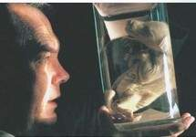

Slide 50
课文最后一部分的小标题是“克隆技术造福人类”，阅读这部分内容，思考文题是否恰当？
克隆技术取得突破性进展，世界为之轰动，它对我们人类究竟是利大于弊还是弊大于利呢？我们希望“克隆技术造福人类”。

Slide 51
请从文中概括出克隆技术造福人类的表现有哪些？
有效地繁殖高附加值的牲畜；挽救珍稀动物；对于研究癌生物学、研究免疫学、研究人的寿命等都有不可低估的作用。

Slide 52
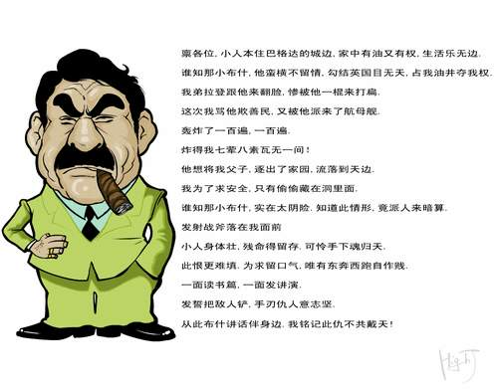
伊拉克前总统萨达姆曾成为世界的焦点，首先阿拉伯媒体说萨达姆患了淋巴癌。接着，萨达姆指责科威特盗取伊拉克石油，战争阴雨再度笼罩波斯湾。然而，最令人震惊的消息是：伊拉克科学家克隆人技术取得突破，萨达姆曾利用这种尖端的技术，想克隆100个小萨达姆。
布什布什我恨你，
就像老鼠恨猫咪。

Slide 53
自由论坛
可不可以克隆人？
多克隆几个伟人，社会发展一定会快得多。
如果克隆了希特勒，是否又会爆发世界大战？

Slide 54
如果有一天，科学家克隆出了另外一个你，请你插上想像的翅膀描述一下那时的你和“你”生活的情景。

Slide 55

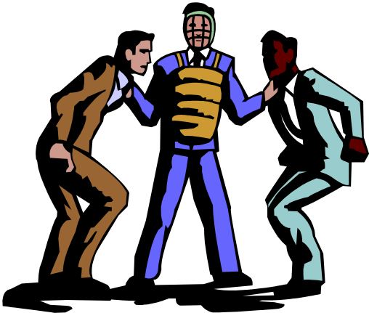
讨论
小小辩论会
你的看法呢？

Slide 56
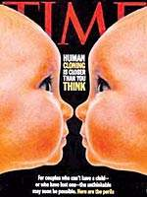
反对克隆人
1．克隆技术现在还不成熟，克隆人可能有很多先天性生理缺陷。
2．克隆人的身份难以认定，他们与被克隆者之间的关系无法纳入现有的伦理体系。
3．克隆技术有可能被滥用，成为恐怖分子的工具。
4．从生物多样性上来说，大量基因结构完全相同的克隆人，可能诱发新型疾病的广泛传播，对人类的生存不利。

Slide 57
支持克隆人
1．“不让我们克隆人，就是不让我们修正我们的错误，人类历史难道能够这样构造吗？”
2．“当然应该‘克隆’人，如果谁第一个掌握了这个技术，他就是我真正的、也是唯一的竞争对手。”
3．“克隆人绝对是科学上了不起的进步，克隆技术必将创造２１世纪的辉煌。”
4．“人体商业化是人类经济活动中无与伦比的成就，毫无疑问，克隆技术的出现将为世人创造一个最为广泛和深远的市场。”

Slide 58


课堂小作文：
克隆人正款款向我们走来，倘若将来真有那么一天，你被克隆了！
请尽量发挥你的想象，描绘你被克隆的历程以及被克隆后的生活，并以此为话题，说说你的感受。

